Slide 1

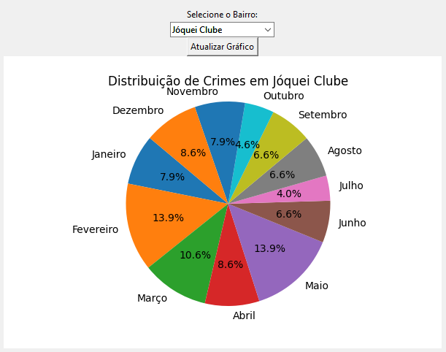
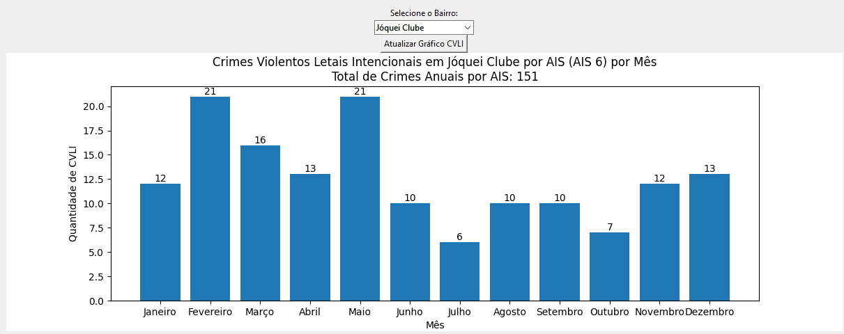

SIMPÓSIO DE DISCIPLINAS EXTENSIONISTAS DA ESTÁCIO
CRIMEMETER: MEDIDOR DE CRIMES VIOLENTOS LETAIS INTENCIONAIS NA CAPITAL DO CEARÁ
DISCIPLINA: APLIC. DE CLOUD, IOT E INDÚSTRIA 4.0 EM PYTHON
Josué Moura Ávila, Letícia Maria Uchôa Lima e Pedro Lucas Lourenço
CURSO: Análise e Desenvolvimento de Sistemas | Ciências da Computação | Redes de Computadores Orientador: Rafael Teixeira
INTRODUÇÃO
GRÁFICO POR PORCENTAGEM DE CVLI
O desafio que identificamos em nosso projeto diz respeito à falta de acesso descomplicado e compreensível aos dados de crimes violentos em Fortaleza, especialmente no que se refere aos bairros e suas classificações de AIS (Áreas Integradas de Segurança).
Essas informações são fundamentais para os moradores e autoridades que desejam compreender melhor a segurança pública em diferentes partes da cidade. Portanto, a necessidade identificada em nossa comunidade é o acesso a dados de crimes violentos, incluindo as classificações de AIS dos bairros, de uma maneira fácil e clara. Essa necessidade destaca a importância de promover a transparência e fornecer acesso direto a informações cruciais para capacitar os cidadãos e as autoridades a tomarem decisões informadas e a promover a segurança em nossa cidade
O principal objetivo deste projeto é proporcionar aos cidadãos de Fortaleza uma ferramenta de consulta acessível e intuitiva para verificar o nível de criminalidade em suas áreas de interesse, com foco nos Bairros e suas respectivas classificações de Áreas Integradas de Segurança (AIS).
Este programa foi desenvolvido com a intenção de fornecer uma solução prática e eficaz para o desafio da falta de acesso fácil a essas estatísticas e permitir que todos os interessados possam contribuir para a promoção de um ambiente mais seguro em Fortaleza.
OBJETIVOS
GRÁFICO POR QUANTIDADE DE CVLI
METODOLOGIA
CONCLUSÃO
Facilitar o Acesso às Estatísticas: Tornar as estatísticas de criminalidade e crimes violentos acessíveis a todos os cidadãos, permitindo que eles possam verificar facilmente o panorama de segurança de seus bairros de interesse.
Comparação e Informação: Possibilitar aos usuários comparar a incidência de crimes em diferentes meses e explorar as variações ao longo do ano.
Utilização do AIS: Integrar as informações de classificação de AIS dos bairros para oferecer uma visão mais completa da segurança em uma região específica.
Este projeto tem como missão fundamental garantir que todos os cidadãos tenham acesso fácil e compreensível aos dados de criminalidade em Fortaleza, contribuindo assim para uma sociedade mais segura e bem informada. Ao atingir esse objetivo, estamos fortalecendo a capacidade das pessoas de tomar decisões informadas e colaborar ativamente na promoção da segurança pública.
A disponibilização clara e acessível dos dados de criminalidade promove a transparência governamental e capacita os cidadãos a compreenderem melhor a situação da segurança em suas comunidades.
CENTRO UNIVERSITÁRIO ESTÁCIO DO CEARÁ

